Slide 1


简易电路特性测试仪
2019年全国大学生电子设计竞赛试题（D题）
2025年7月14

Slide 2
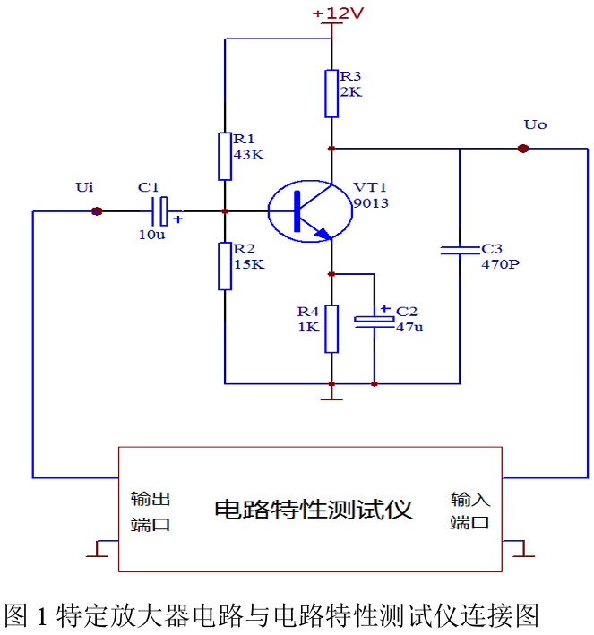
题目要求
设计制作一个测试仪：
• 测量特定放大电路的特性（基础部分）
• 判断放大器故障原因（发挥部分）
注意：该测试仪仅有一个输入端口和一 个输出端口，与特定放大器电路连接 如图1所示。

Slide 3
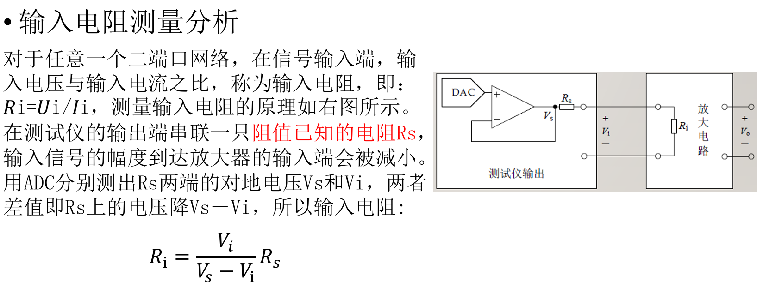
测试方法

Slide 4
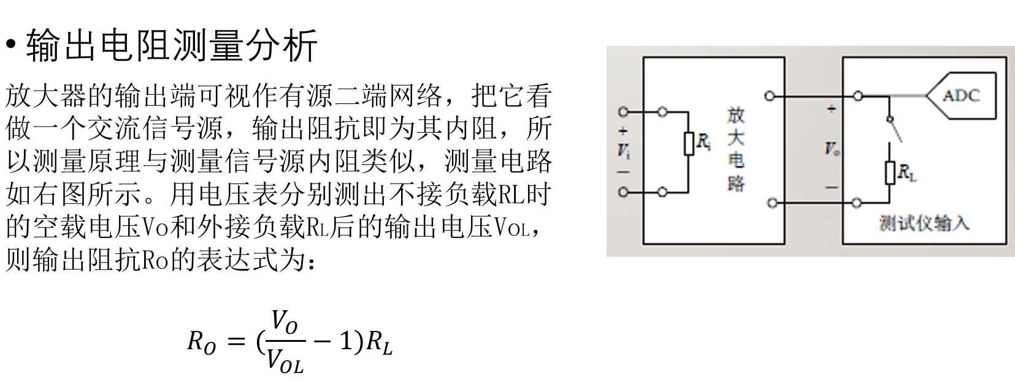
测试方法

Slide 5
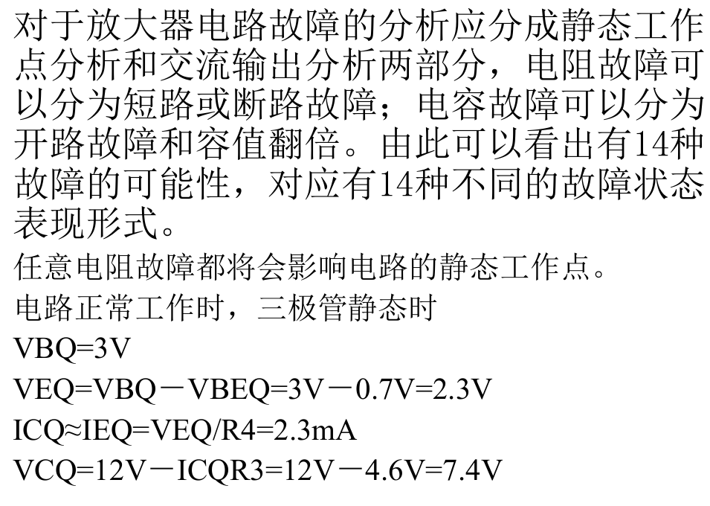
故障分析

Slide 6
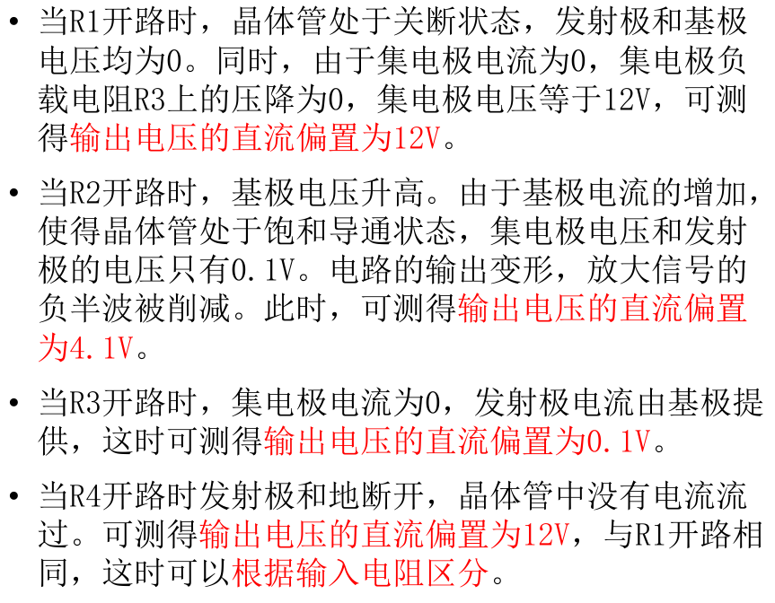
故障分析——电阻开路（静态分析）

Slide 7
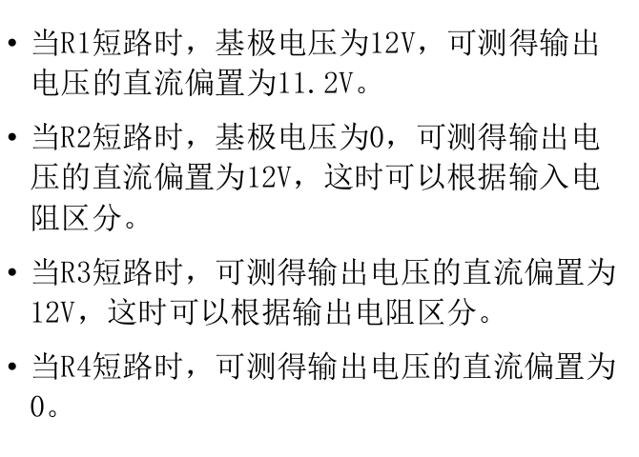
故障分析——电阻短路（静态分析）

Slide 8
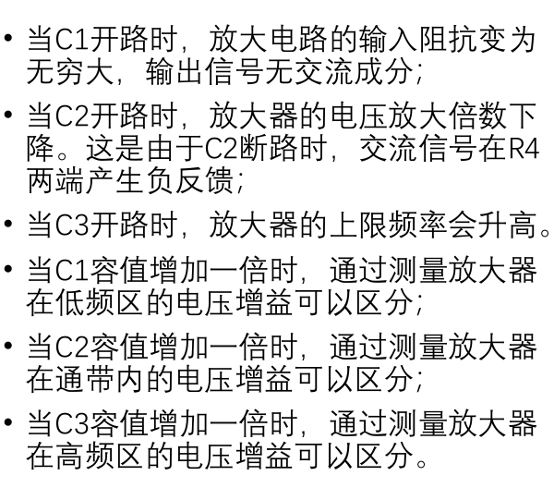
故障分析——电容（交流分析）

Slide 9
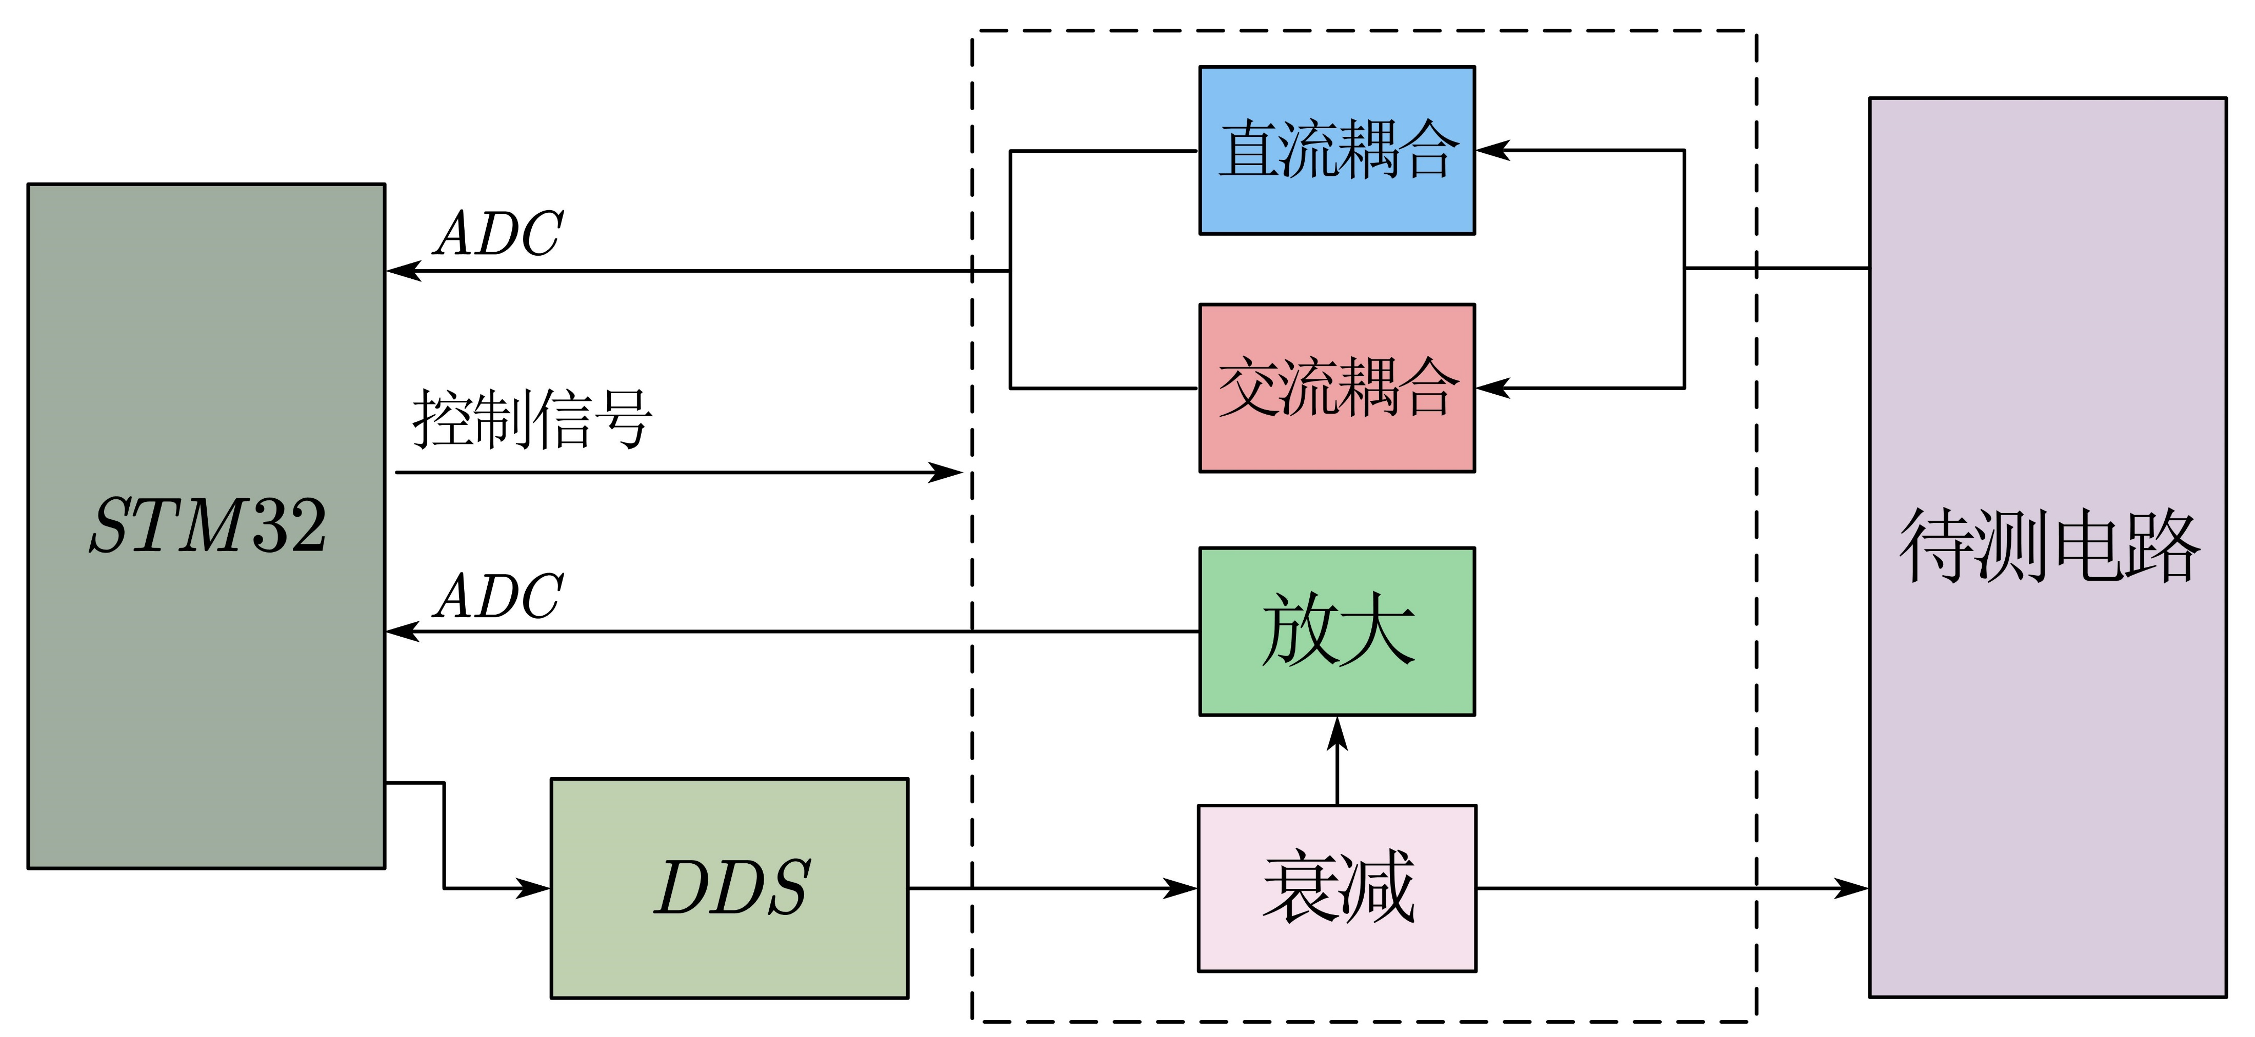
整体方案
通过DDS电路产生正弦波信号，经过衰减变为小信号输入测试电路，小信号经过放大电路进入一路ADC采样电路；测试电路输出的信号通过干簧管继电器可切换至交流耦合与直流耦合模式，其中，直流耦合将信号进行电阻分压，交流耦合将交流信号抬升进入另一路ADC采样电路；可通过切换至相应的模式测量相应参数并检测故障。两路ADC采样电路进行采集后输入STM32进行计算处理，最后在串口屏上显示结果。

Slide 10
注意事项
DDS输出应该经过运放驱动，
单片机底板上ADC接口后方最好有电压跟随器（或放大器），保证ADC的输入为高阻
注意运放选型

Slide 11
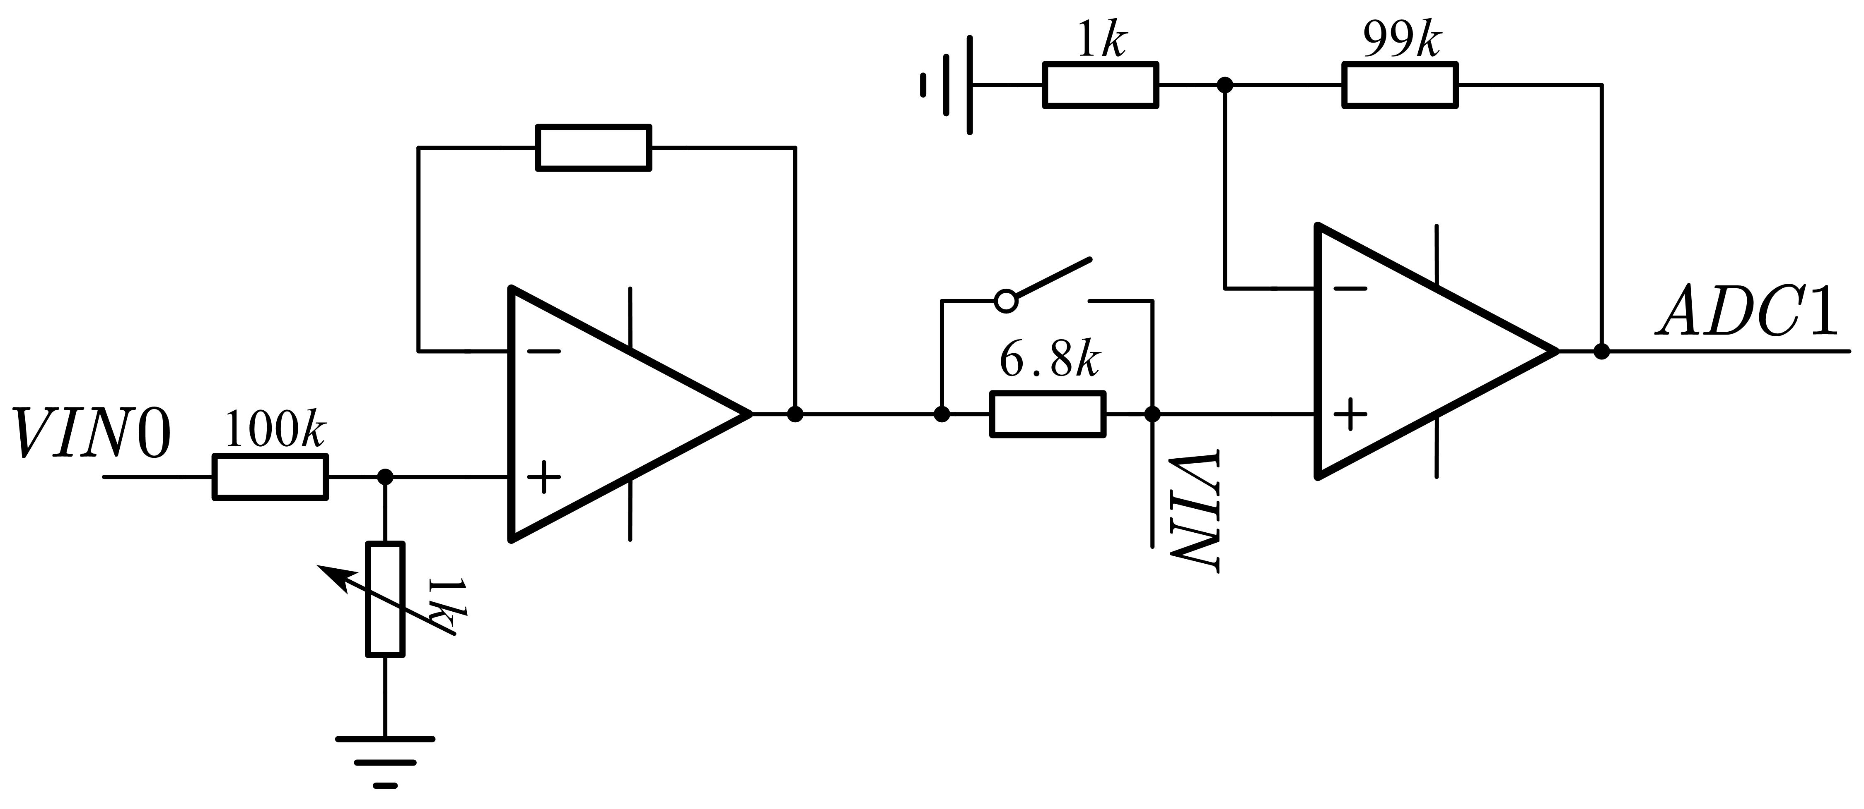
参考电路图——前端调理
前端调理： 采用分压电路对信号进行衰减，然后通过电压跟随器减少对后续电路的影响。其中开关可控制电路是否进行输入电阻的测量，随后根据ADC的输入范围对信号进行放大以满足输入范围。

Slide 12
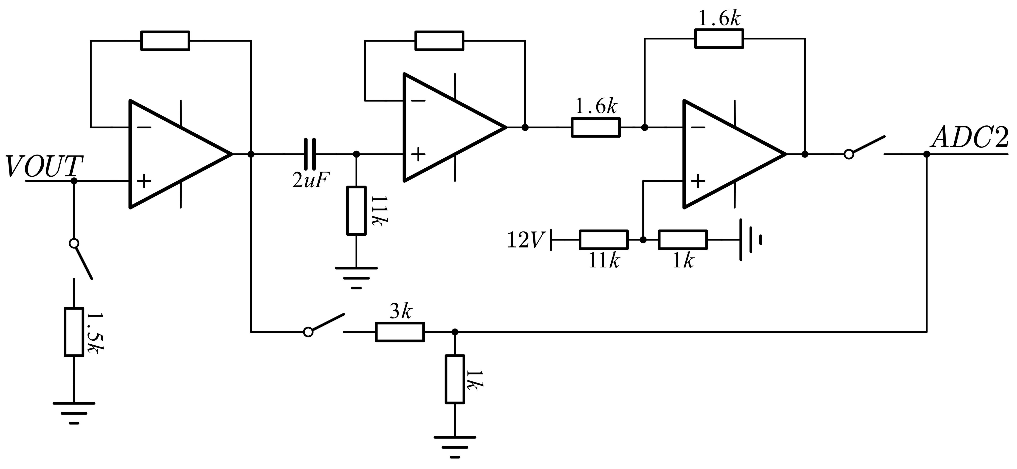
参考电路图——后端调理
后端调理： 信号经开关（左）的控制可测量输出电阻，设计电压跟随器减少对后端电路的影响， 随后信号分为两路，一路进行滤波并对得到的交流信号叠加2V的直流分量，另一路直接对信号进行分压（衰减4倍），这样通过控制开关可测量不同的量。

Slide 13
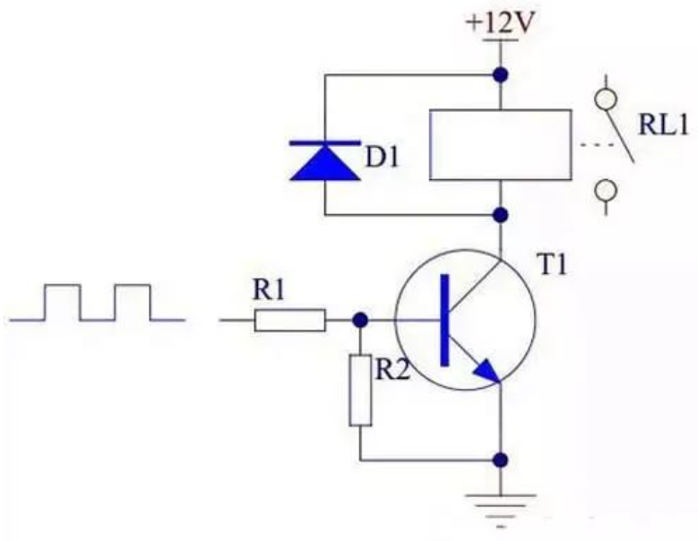
继电器驱动

Slide 14
材料
搭建电路所需材料
OPA1612*2，OPA1678*2，OPA2211*1（备用）
干簧管继电器*4

